Slide 1
Stel… we kijken samen wat er wél kan!
Nelianne van Bloemendaal, projectleider Foodvalley

Slide 2
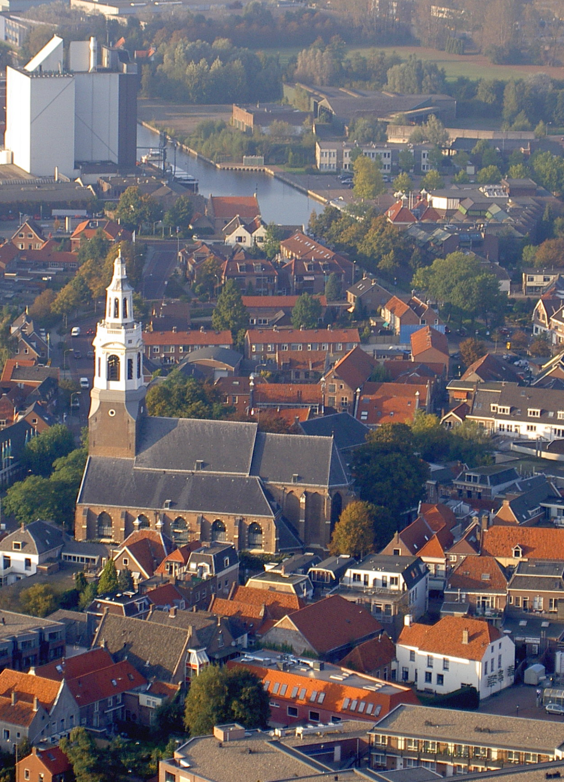
Ik me even voor!

Slide 3
Aanleiding
Uitdaging
Concrete & integrale aanpak
Uitdaging
De Flier
Bedrijven moeten verduurzamen en voldoen aan eisen in tijden van netcongestie.
Regionaal Energieteam Bedrijven: gewenste focus op verduurzaming bedrijven en clusters.
Urgentie door groeiwensen, noodzaak om kansen te creëren voor groei economie en Nijkerk.

Slide 4
Doelstellingen
Energie besparen
Toekomstplannen schetsen
Inzicht creëren
Kansen energie opwek herkennen
Oplossingen zoeken op drie niveaus:
Individueel
Clusters
Gehele bedrijventerrein

Slide 5
De MOOI EIGEN aanpak
Toevoeging tussenstap, doel REB-project:
intentieklaring o.b.v. inzichten
en haalbaarheid oplossingen

Slide 6
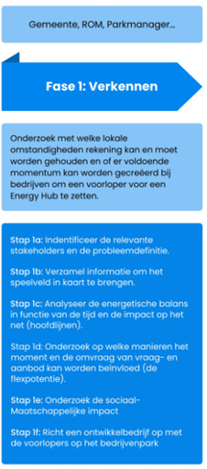
De verkenningsfase
Focus op stap 1a t/m 1e
Maar: nog geen diepgaande technische haalbaarheidsstudie
Eerst alle informatie verzamelen en algemene haalbaarheid van oplossingen schetsen (niet per se focus op energy hub)
Bespreken met ondernemers: waar worden ze enthousiast van en waar zouden ze eigenaar van willen worden?
Dan intentieverklaring tekenen en verdiepen

Slide 7
Datavraag
Om tot een algemeen inzicht te komen, is data nodig
Belangrijkste gegevens:
Nettopologie – wie is waarop aangesloten?
Technische capaciteiten
Gecontracteerde vermogens
Piekvermogens
Standaard jaarwaarden
Heel wenselijk:
Kwartierwaarden (met machtiging en deelbaar vanaf 10)

Slide 8
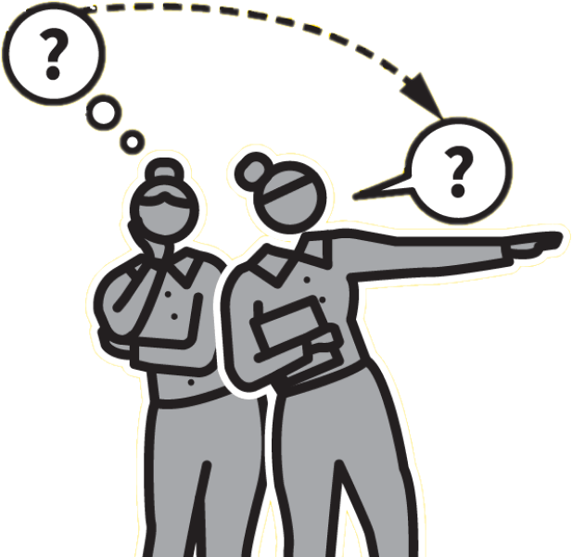
Mogelijke routes voor data
Delen van de data zijn te verkrijgen via:
Voorheen (Liander): dataloket
Vanaf heden: Partners in Energie
Meetbedrijven
Energieleveranciers
Betaalde tools als Meterinsights
Toekomst: metrokaart
Toekomst: buurtanalyse tool (MOOI EIGEN)
Et cetera

Slide 9
Samenwerking Liander
Fijne samenwerking met VNO-NCW, Liander en ontwikkelaars van MOOI EIGEN
Onderzoeken samen hoe het beter kan, eerste data
gedeeld voor pilot datadeling Foodvalley
Deel van data wordt geborgd in Metrokaart en een ander
deel in een tool van MOOI EIGEN – verwacht in 2024/2025

Slide 10
Ken jij nog andere routes voor het verkrijgen van data? Deel het!
Dank voor de aandacht!
Vragen of doorpraten?
Nelianne@stel.nl

